Slide 1
第6章 积分和微分运算
积分和微分是微积分的重要内容，本章将对积分和微分的内容进行详细的介绍。积分包括单变量数值积分、双重积分和三重积分等。然后介绍了常微分方程的符号解和数值解。最后介绍了如何求函数的最小值和零点。

Slide 2
6.1 数值积分
MATLAB提供了一些进行定积分的专用函数，用户可以很方便的进行单变量数值积分、双重积分和三重积分等。下面将首先介绍定积分的概念，然后对这些函数进行详细的介绍。

Slide 3
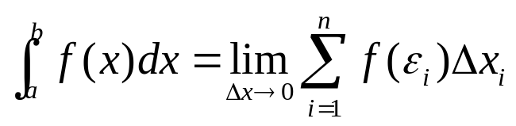
6.1.1 定积分概念
函数f(x)在区间[a, b]上的定积分，记作：
其中f(x)称为被积函数，f(x)dx称为被积表达式，x称为积分变量，a称为积分下限，b称为积分上限，区间[a, b]称为积分区间。

Slide 4
6.1.2 利用梯形求面积
求解定积分的数值方法有很多，例如简单的梯形法、Simpson法和Romberg法等等都是数值分析课程中经常介绍的方法。它们的基本思想是将整个积分空间分割成若干个子空间。这样积分问题，就转换为求和问题。
求取定积分的最直观的方法是用梯形法，用直线将这些点连接起来，定积分近似为用这些折线和x轴间围成的面积。
在MATLAB中，采用函数trapz( )可以直接采用梯形法求解定积分的近似值。

Slide 5
6.1.3 利用矩形求面积
函数cumsum( )采用矩形法求解定积分的近似值。该函数的调用格式为：
y=cumsum(X)：该函数采用矩形法计算定积分的近似值。
y=cumsum(X, DIM)：在第DIM维来计算定积分的近似值。

Slide 6
6.1.4 单变量数值积分求解
在MATLAB中，采用函数quad( )来求解定积分的数值解，该函数采用自适应变步长的方法。该函数的调用格式为：
y=quad(Fun, a, b)：求函数Fun的定积分，定积分的下限为a，定积分的上限为b。
y=quad(Fun, a, b, ε)：该函数的输入参数ε用来指定误差限，默认值为10⁻⁶。
此外，还有函数quadl( )，其调用格式和函数quad( )完全一致，但是求解的精度和速度高于函数quad( )。

Slide 7
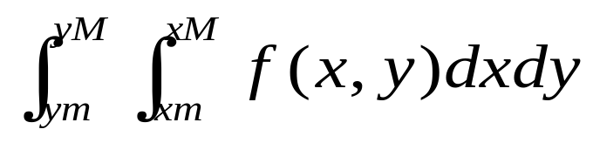
6.1.4 双重积分求解
在MATLAB中，可以通过函数dblquad( )计算双重积分的数值解，双重积分的格式为：
该函数的调用格式为：
q=dblquad(Fun, xm, xM, ym, yM)：该函数计算矩形区域的双重积分。
q=dblquad(Fun, xm, xM, ym, yM, ε)：该函数限定双重积分的精度为。

Slide 8
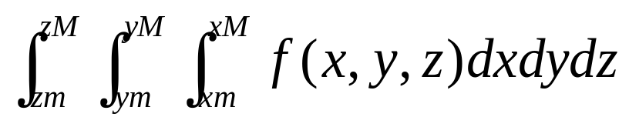
6.1.5 三重定积分求解
在MATLAB中，可以通过函数triplequad( )计算三重积分的数值解，三重积分的格式为：
q=dblquad(Fun, xm, xM, ym, yM, zm, zM)：该函数计算三重积分。
q=dblquad(Fun, xm, xM, ym, yM, zm, zM, tol)：该函数的输入参数tol是积分的精度控制量，默认为10⁻⁶，为了提高计算的精度，可以选择更小的值。

Slide 9
6.2 常微分方程
常微分方程（Ordinary Differential Equation， ODE）求解是高等数学的基础内容，在实际中有广泛的应用。MATLAB提供了很多函数用于求解常微分方程，包括常微分方程的符号解和常微分方程的数值解。

Slide 10
6.2.1 常微分方程符号解
在MATLAB中，采用函数dsolve( )求解常微分方差的符号解。Dy表示一阶微分项，D2y表示二阶微分项。该函数的调用格式为：
dsolve('equation')：该函数求微分方程的通解。
dsolve('equation', 'condition')：该函数求微分方程的特解。
dsolve('equation1', 'equation2', …, 'condation1', 'condition2')：该函数求解微分方程组。
dsolve(…, 'v')：该函数求解微分方程，并表示为v的函数。

Slide 11
6.2.2 常微分方程数值解
对于大多数的微分方程，很难求出一般解，可以求满足规定精度的近似解，即数值解。在MATLAB 2010a中，提供了常微分方程的7种解法，它们是函数ode45( )、ode23( )、ode113( )、ode15s( )、ode23s( )、ode23t( )、ode23tb( )。

Slide 12
6.3 函数的极小值和零点
求函数的最小值和零点是工程上常见的问题，在MATLAB中提供了一些函数能够用于求解函数的最小值和零点。对于求解最大值的问题，可以在原函数上乘以-1，然后求最小值。下面介绍如何求函数的极小值和零点。

Slide 13
6.3.1 一元函数的最小值
在MATLAB中，采用函数fminbnd( )求解一元函数在给定的区间内的最小值，该函数的调用格式为：
x=fminbnd(fun, x1, x2)：该函数在区间[x1, x2]内寻找函数fun的最小值，fun为匿名函数或函数句柄，x为最小值的自变量取值。
x=fminbnd(fun, x1, x2, options)：该函数采用options进行优化器的设置。options可以采用函数optimset( )来设置。
[x, fval]=fminbnd(…)：该函数返回输出变量最小值fval。

Slide 14
6.3.2 多元函数的最小值
在MATLAB中，采用函数fminsearch( )求多元函数的最小值。该函数需要指定一个起始点x0，然后得到在点x0附近的局部最小值。该函数的调用格式为：
x=fminsearch(fun, x0)：该函数获取函数fun在x0点附近的最小值点，x为最小值的自变量的取值。
x=fminsearch(fun, x0, options)：该函数通过options对优化器的参数进行设置。
[x, fval]=fminsearch(…)：该函数返回最小值fval。

Slide 15
6.3.3 一元函数的零点
在MATLAB中，利用函数fzero( )求一元函数的零点。用户可以指定一个区间或开始点。如果用户知道函数零点所在的区间，则可以使用一个包含两个元素的向量来指定区间。如果不知道取零点的区间，也可以指定一个开始点，函数在开始点附近寻找使函数值改变符号的区间，如果没有找到这样的区间，则返回值为NaN。
x=fzero(fun, x0)：该函数求一元函数fun的零点，返回值为零点的自变量的值。
x=fzero(fun, x0, options)：该函数通过options对优化器的参数进行设置。
[x, fval]=fzero(…)：该函数输出自变量为x时的函数值。

Slide 16
6.4 本章小结
本章详细的介绍了利用MATLAB进行积分和微分运算，积分和微分运算是高等数学的核心内容。积分包括单变量积分、双重积分和三重积分。利用MATLAB可以非常方便的进行积分和微分运算。最后介绍了如何求函数的最小值和零点。

